Slide 1
AFETLERDE HABERLEŞME

Slide 2
AFETLERDE HABERLEŞME
Kablolu telefonlar, kişisel olarak çok kullanılmıyor.
Kablolu hatlar ve baz istasyonları zarar görebilir.
Baz istasyonları kapasitesi yetersiz kalabilir.
Elektrik kesintisi sebebi ile mobil cihazlara güç kaynağı sağlanamayabilir.

Slide 3
Telsizler
Telsiz haberleşmesi elektromanyetik dalgaların yayılımı üzerine dayanır. Bu sebeple telsizleri kullandıkları frekans aralığına göre üçe ayırabiliriz.
" HF Telsizler (3-30Mhz)
" VHF Telsizler (30-300Mhz)
" UHF Telsizler (300-3GHhz)
Walky talky

Slide 4
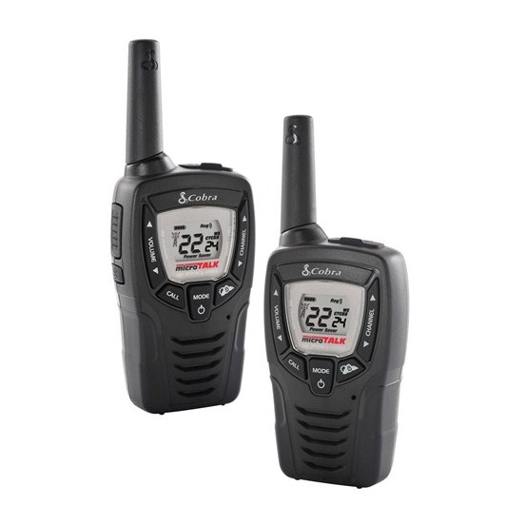
Telsizler
HF uzun mesafe yüksek frekans
VHF Telsizler, UHF Telsizler daha kısa mesafe de kullanılır, ses kalitesi daha anlaşılırdır.
Walky talky 3 km-30km aralığında çekim gücü olan eşleştirilmiş lisanssız telsizlerdir.

Slide 5
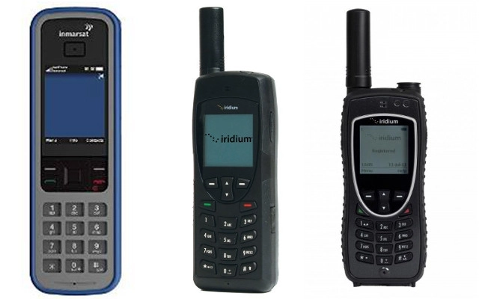
Uydu haberleşme
Direkt uydu aracılığı ile yapılan ve kesintisiz görüşme sağlayan sistemlerdir.
Pahallı sistemlerdir.
Profesyonel ekiplerde bulunur.

Slide 6
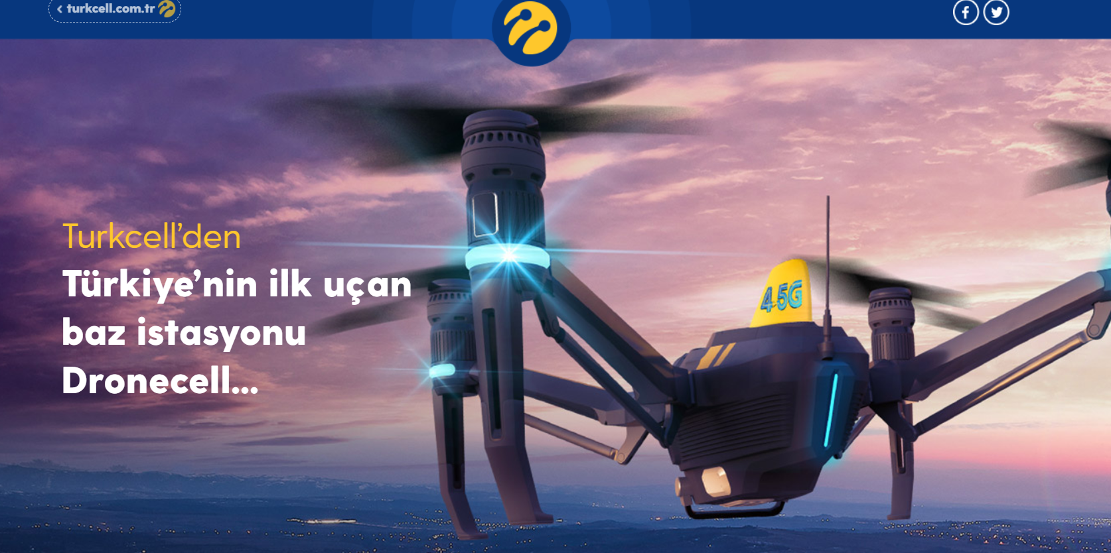
Mobil Baz İstasyonları

Slide 7
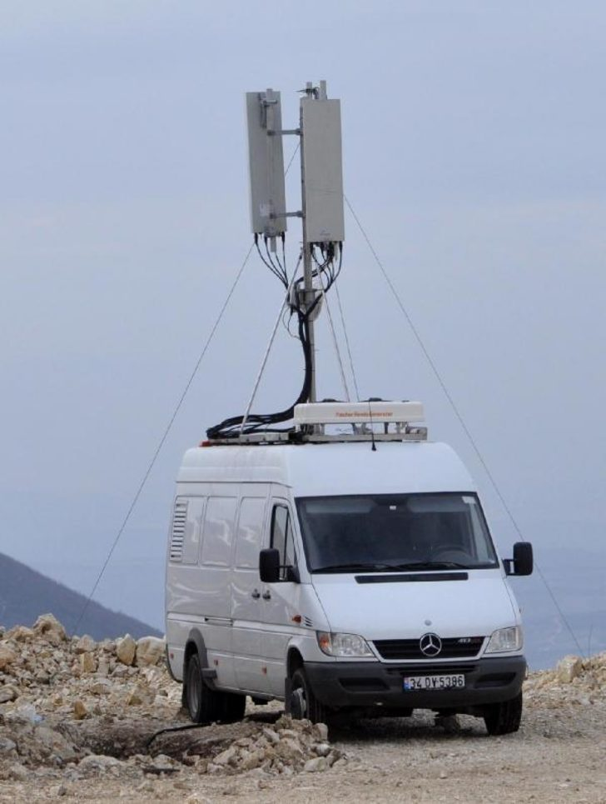
Mobil Baz İstasyonları

Slide 8
Haberleşmede Dikkat Edilmesi Gerekenler
Taşınabilir bataryalar bulundurmak önemlidir.
İletişim ihtiyacı olmadığı durumlarda cihazlar kapalı veya uçak modunda bekletilebilir.
Toplulukları bilgilendirmek için megafon kullanılabilir.
Ekiplere bilgi verilirken kısa, net ifadeler kullanılmalı ve bilgiler doğru ve eksiksiz verilmelidir.
Toplulukta haberleşmeden sorumlu kişiler belli olmalı ve ekipler ile onlar iletişimde kalmalıdır.

Slide 9
Haberleşmede Dikkat Edilmesi Gerekenler
Bölgede yaşayan yabancılardan haberdar olunmalıdır.
Gerekirse tercüman sağlanmalıdır.

